Slide 1



Arduino
João Pedro Dutra e Lucas Reis

Slide 2
Revisão

Slide 3
Aula 3
Estruturas condicionais

Slide 4
O que são estruturas condicionais?

Slide 5





Slide 6

Não pode chover!
Aonde eu vou?
Meus pais deixam eu sair?

Slide 7






Condição:
Algo que precisa acontecer para que outra coisa se realize.
Sim
Não
Está de dia?
Desligar a luz
Ligar a Luz

Slide 8
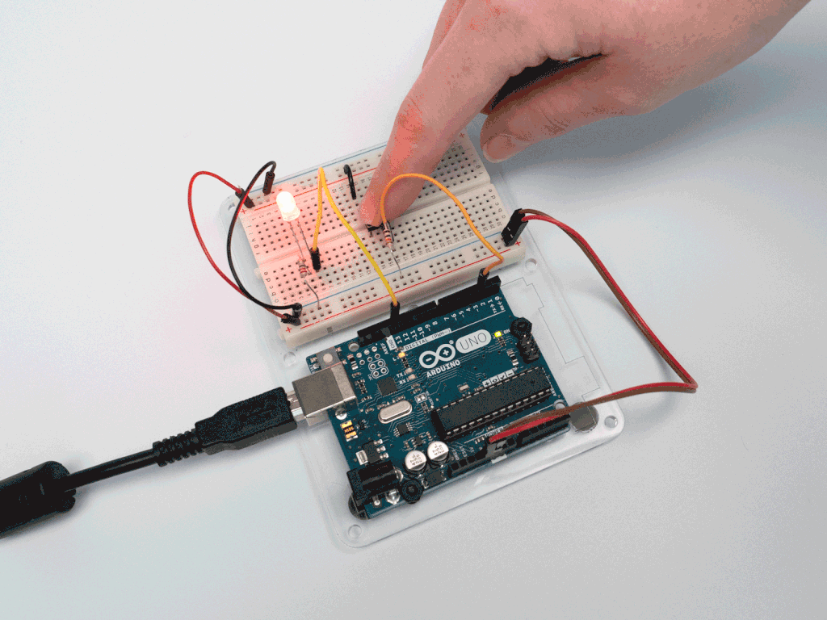
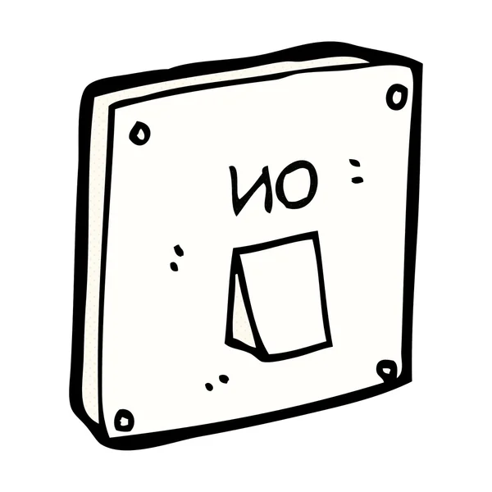

Slide 9
Programa

Slide 10
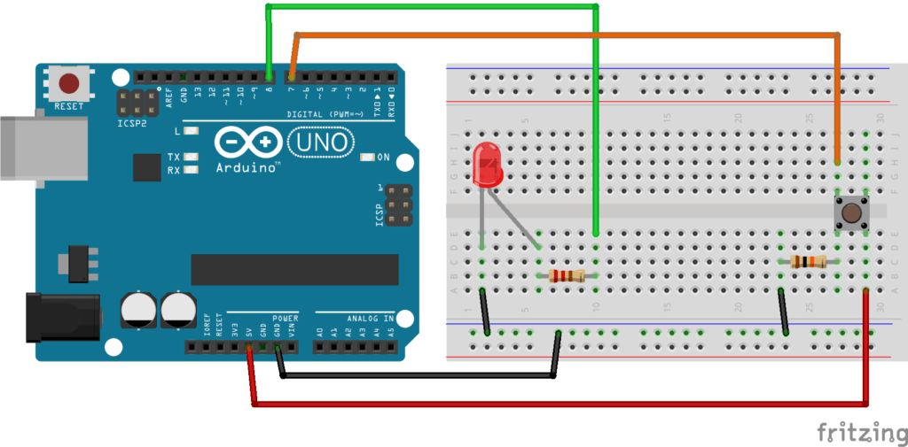

Slide 11
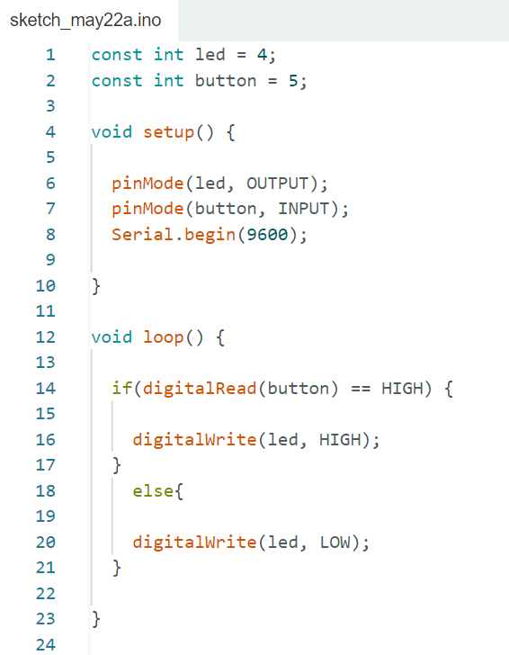

Slide 12
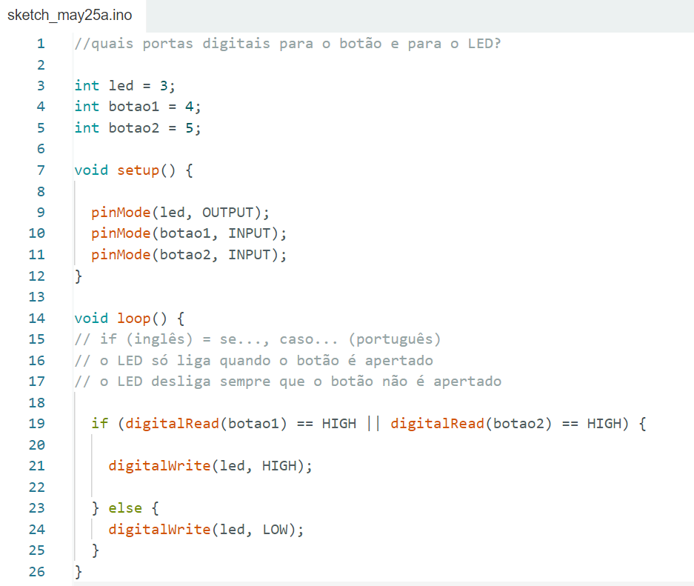
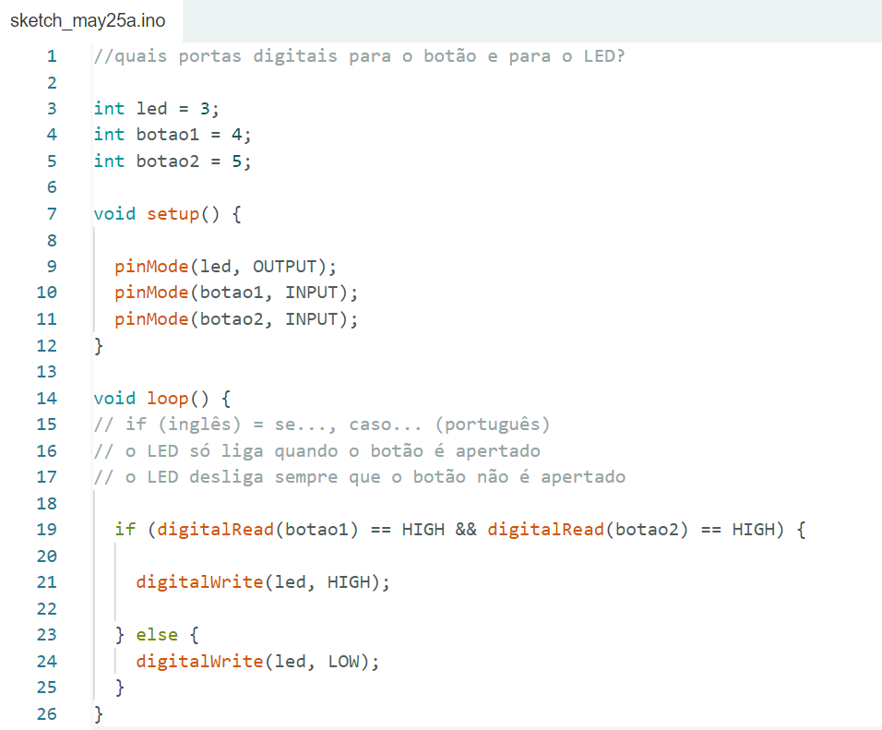
Operador OR ( || )
Operador AND ( && )

Slide 13
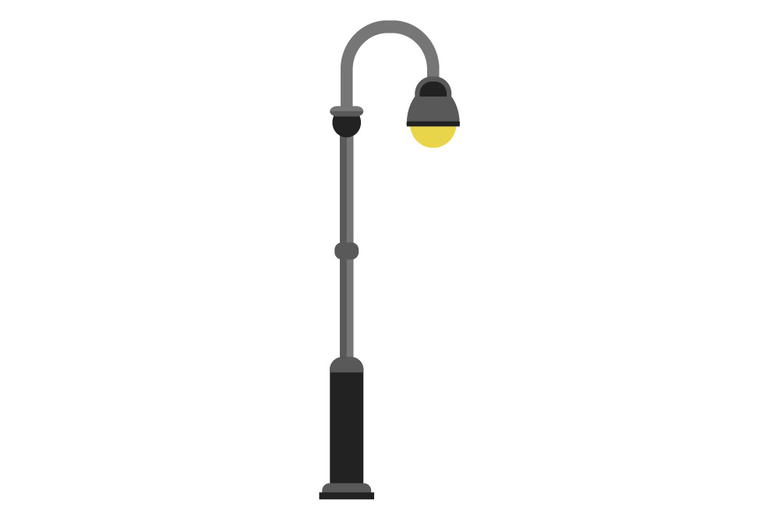
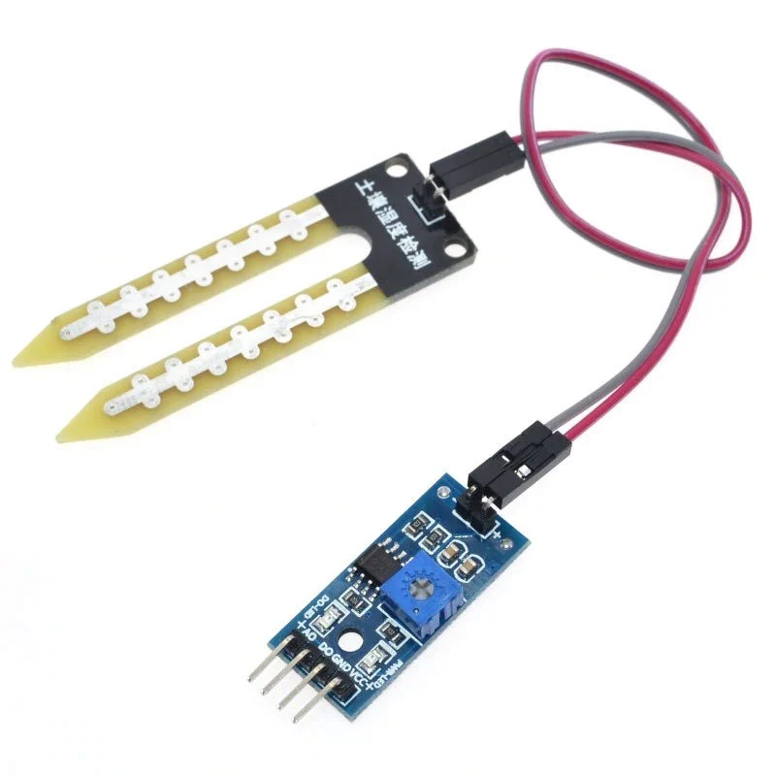
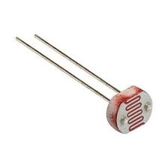
Importante para:
Sensor LDR
Sensor de Umidade de Solo

Slide 14
Fim

